Slide 1
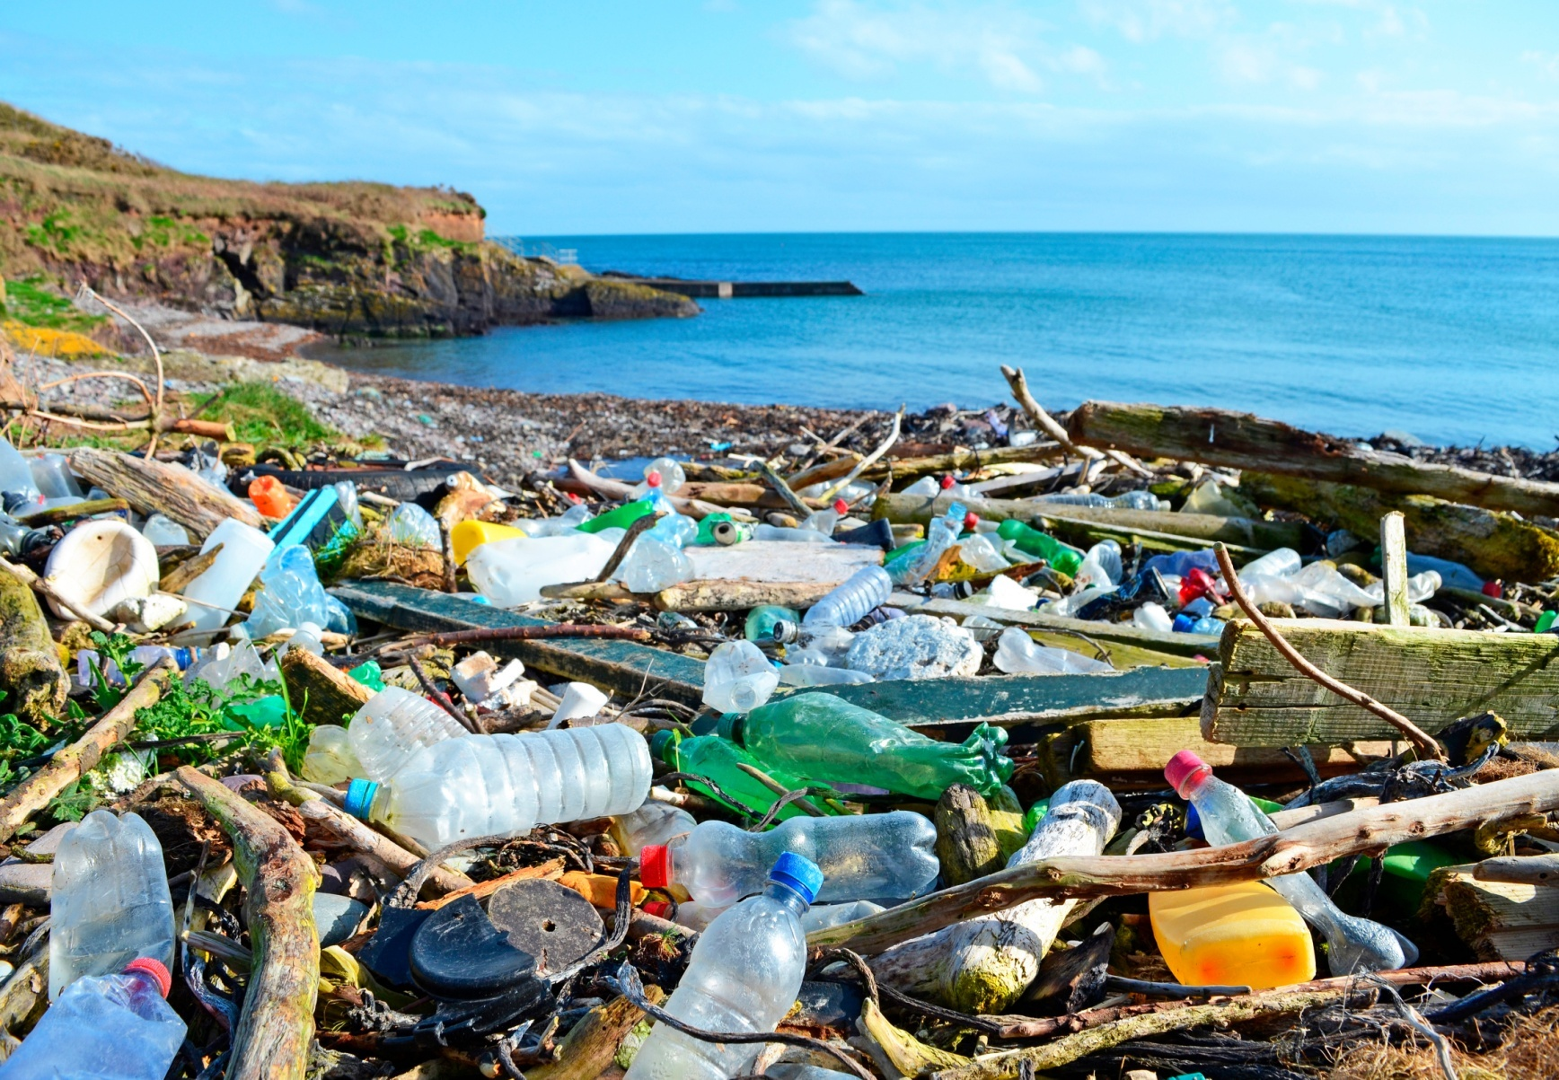
Пластиковый мусор –
глобальная проблема современности
Мглин 2019
Презентацию подготовил:
Библиограф МБУ
Мглинской МЦБС
Нахаёв Алексей

Slide 2
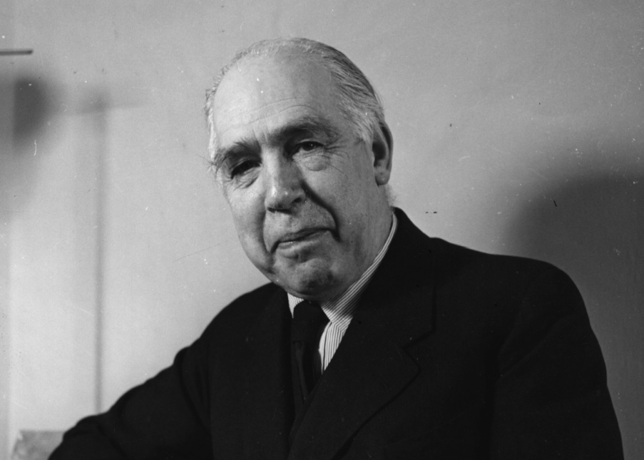
Человечество не погибнет в атомном кошмаре
– оно задохнется в собственных отходах. Н. Бор

Slide 3
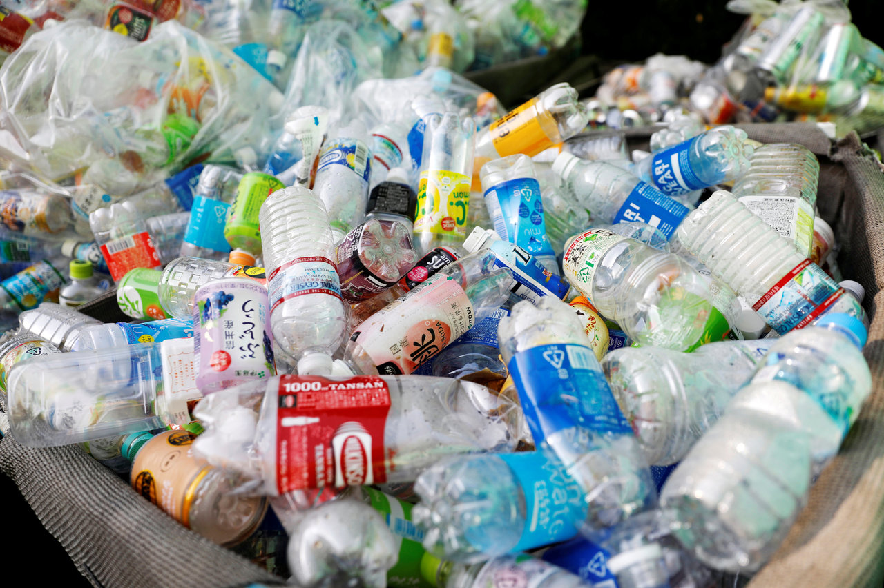
Актуальность темы
Проблема увеличения количества пластикового мусора и свалок бытовых отходов актуальна и для Брянской области. Сегодня мусорные полигоны занимают огромные земельные территории. Мощности многих уже практически заполнены.

Slide 6
Факты о пластике
1. За последние 10 лет было произведено больше пластика, чем за предыдущие 100 лет.
2. В большинстве случаев вся пластиковая продукция используются всего 1 раз, а потом просто выкидывается.
3. Только 5% пластика идет на повторную переработку.
4. Ежеминутно во всем мире используется около 1 миллиона полиэтиленовых пакетов.
5. Как известно, пластиковая продукция разлагается от 500 до 1000 лет. Соответственно, весь пластик, который был изготовлен человеком, существует и по сей день в той или иной форме (не считая сожженного).

Slide 7
Современные отходы
На каждого городского жителя нашей планеты, приходится от 500 до 800 кг отходов в год. Около 95% продукции, которую мы покупаем, оказывается на свалке в течение шести месяцев.
Ежегодно в мире на свалках оказывается более 200 млрд пластиковых бутылок, 58 млрд одноразовых стаканчиков и миллиарды полиэтиленовых пакетов.

Slide 8
Загрязнение мегаполисов

Slide 9
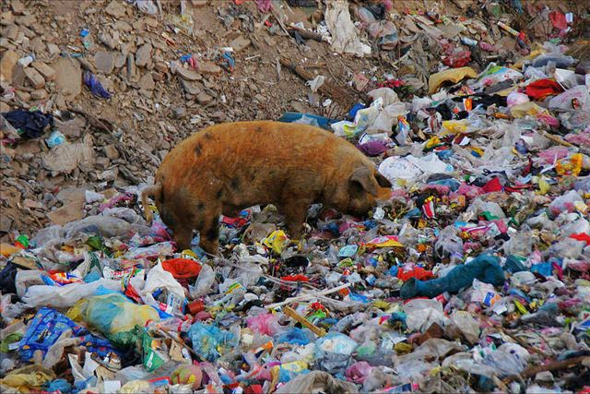
Пластик наносит серьезный ущерб окружающей среде, начиная с его производства и заканчивая утилизацией.
Заводы, выпускающие пластиковые изделия, выделяют в атмосферу до 400 миллионов тонн углекислого газа в год и примерно 800 видов животных сегодня находятся под угрозой вымирания из-за поедания и отравления пластиком.

Slide 10
Неразложившиеся пластиковые пакеты попадают в желудки морских млекопитающих и птиц. Экологи подсчитали, что ежегодно от этого погибают десятки тысяч птиц, китов, тюленей, черепах. Животные умирают от удушья или же неперевариваемый мусор накапливается в их желудках и мешает их работе.
По данным экологов ООН, каждый год в океан попадает
около 13 миллионов тонн пластиковых отходов.

Slide 12
Вторичная переработка – основной метод утилизации
пластиковых отходов
Основными преимуществами вторичной переработки являются:
- сохранение первичных ресурсов для наших потомков;
- возвращение материалов в хозяйственный оборот;
- сокращение количества отходов, которые вывозятся на свалку;
- снижение засорения отходами окружающей среды.

Slide 14
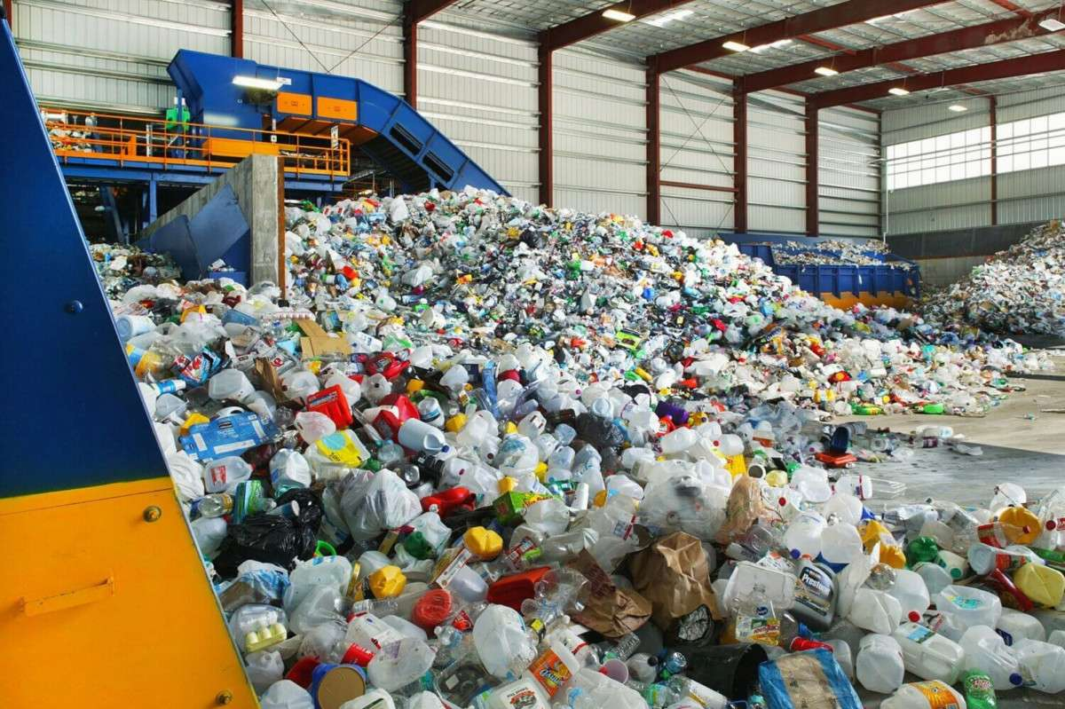
Завод по переработке пластика

Slide 16
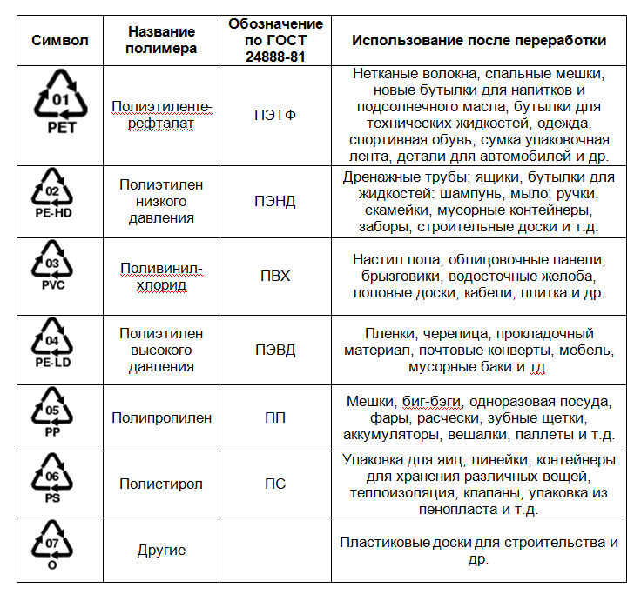

Slide 17
Как уменьшить загрязнение пластиком
Кампания, посвященная Всемирному дню прав потребителей 2021 года, сосредоточена на семи ключевых принципах:
· переосмысление модели поведения
· отказ от ненужной упаковки
· сокращение потребления, в т.ч. пластика
· повторное использование упаковки
· переработка
· ремонт товаров
· замена пластика на другие материалы

Slide 18
Спасибо
за внимание!

